Slide 1
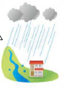
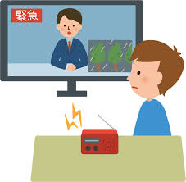
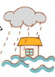
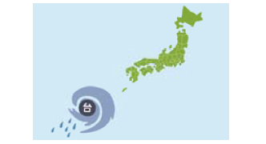
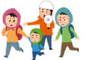
いつ、どんな そなえをしたら良いか考えてみよう！
台風が発生
川の水がだんだん
ふえる
はげしい雨で、川の水がどんどんふえる
川の水がいっぱいで
あふれそう
天気予ほうで台風ができたって言ってるよ。まだ雨や風は強くないね。
自分がいるところでふってなくても、上流で雨がふれば川の水は
ふえてくるよ。
もうギリギリ。川の水があふれる前に、安全なところへ
にげなきゃ！
このまま ふえると、川の水が
あふれるかも。
水位等の情報をかくにんしながら避難行動を
開始する時期
じょうほう
ひなん
雨風が強くなる前に行うべきことを
すませておく時期
避難勧告等が
発令！
身の安全を
守るべき時期
ひなんかんこく
いつ
１～２日前
１２時間前
０時間
６
１～２
（目安）
３～５時間前
主な そなえ
避難完了
ひなん りょう

Slide 2
いつ、どんな そなえをしたら良いか考えてみよう！
台風が発生
川の水がだんだん
ふえる
はげしい雨で、川の水がどんどんふえる
川の水がいっぱいで
あふれそう
天気予ほうで台風ができたって言ってるよ。まだ雨や風は強くないね。
自分がいるところでふってなくても、上流で雨がふれば川の水は
ふえてくるよ。
もうギリギリ。川の水があふれる前に、安全なところへ
にげなきゃ！
このまま ふえると、川の水が
あふれるかも。
水位等の情報をかくにんしながら避難行動を
開始する時期
じょうほう
ひなん
雨風が強くなる前に行うべきことを
すませておく時期
避難勧告等が
発令！
身の安全を
守るべき時期
ひなんかんこく
いつ
１～２日前
１２時間前
０時間
６
１～２
（目安）
３～５時間前
主な そなえ
避難完了
ひなん りょう

Slide 3
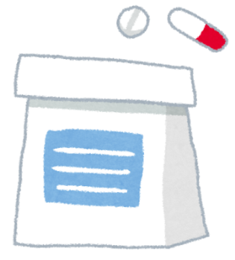
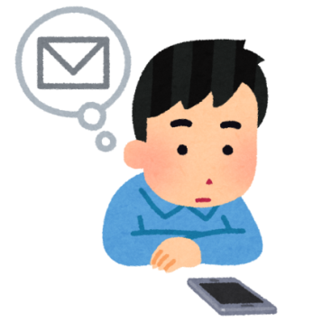
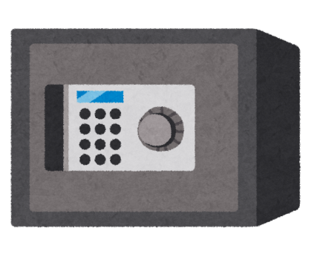
①病院へ薬をもらいに行く
②携帯メールなどで
避難勧告をかくにんする
けいたい
ひなん かんこく
③金庫を持ってひなんする
④テレビやラジオなどの
情報に耳をかたむける
じょうほう

Slide 4

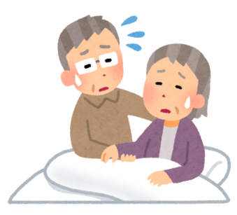
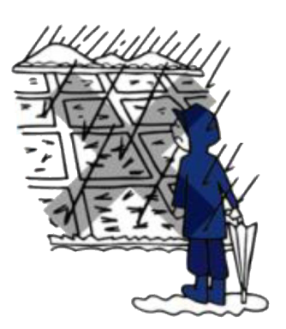
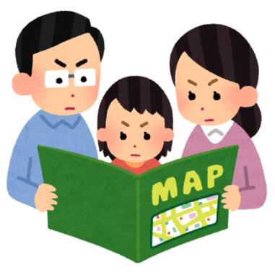
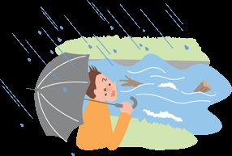
⑤緊急時にそなえて
早めにねておく
⑥家族の健康じょうたいを
かくにんする
きん
⑦ハザードマップを
チェックする
⑧川を見に行って水位を
かくにんする

Slide 5
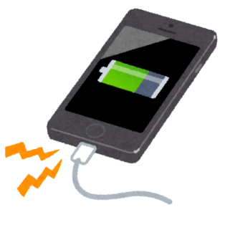



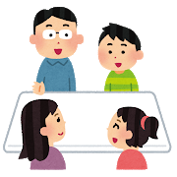
⑨けいたい電話を充電する
⑩食料や水を用意する
じゅうでん
⑪避難準備情報を
かくにんする
⑫家族の予定を
かくにんする
ひなん じゅんび じょうほう

Slide 6
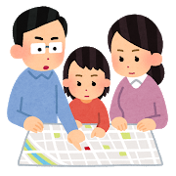



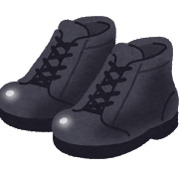
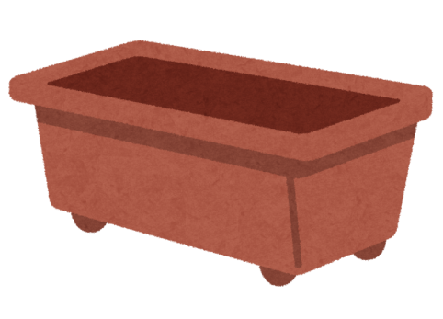
⑬避難場所について
相談する
⑭ゴムボートを
用意する
ひなん
⑮動きやすい服そうに
着がえる
⑯家の周りに風で
飛ばされる物はないか
かくにんする

Slide 7


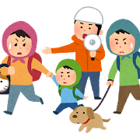

⑰いつごろ避難するか
家族で相談する
⑱今後の台風の動きを
調べる
ひなん
⑲避難をはじめる
⑳避難時に持って行く物
をリュックに入れる
ひなん
ひなん

Slide 8



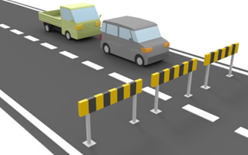
㉑パソコンで川の水位を
かくにんする
㉒てるてるぼうずを作る
㉓通行止めじょうほうを
かくにんする
㉔緊急速報メールを
かくにんする
きんきゅう
そくほう

